Slide 1








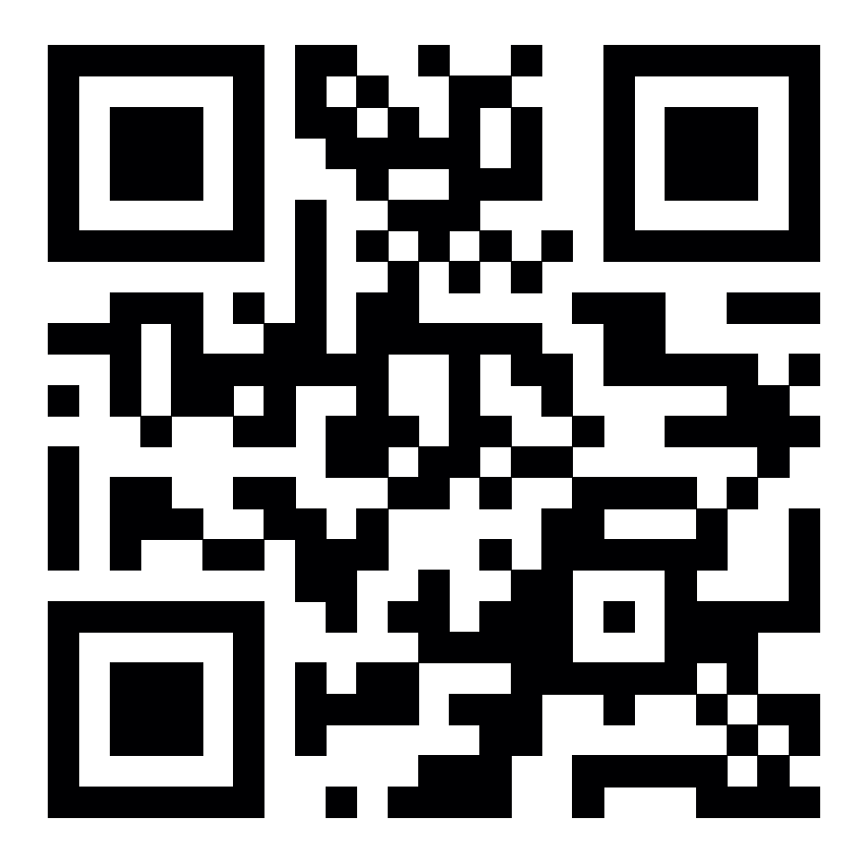

АО «РЯЗАНСКАЯ
НЕФТЕПЕРЕРАБАТЫВАЮЩАЯ
КОМПАНИЯ»
День рождения завода
19 октября 1960 г.
4000 сотрудников
Проектная мощность 17,1 млн. тонн нефти/год
Соблюдение стандартов ISO
Соответствие выпускаемого топлива классу К5
КОМПЕНСАЦИЯ ЖИЛЬЯ
ОБУЧЕНИЕ НА РАБОЧЕМ МЕСТЕ
СТАБИЛЬНАЯ ПРОИЗВОДСТВЕННАЯ КОМПАНИЯ
ОФИЦИАЛЬНОЕ ТРУДОУСТРОЙСТВО
КОРПОРАТИВНЫЙ ТРАНСПОРТ
ДМС
КОЛЛЕКТИВНЫЙ ДОГОВОР
ПРИГЛАШАЕТ НА РАБОТУ:
• Лаборанта химического анализа
• Оператора технологических установок
• Оператора товарного
• Аппаратчика химводоочистки
• Слесаря по ремонту технологических установок
• Электромонтера по ремонту и обслуживанию электрооборудования
• Токаря
• Фрезеровщика
• Водителя погрузчика
• Водителя категории C,D
• Тракториста
• Техника по учету
• Техника по учету в автохозяйстве
По вопросам трудоустройства:
8 (4912) 93-33-51 8 (4912) 93-34-15 8(4912) 93-30-80
antrifonova@rnpk.rosneft.ru nglazunina@rnpk.rosneft.ru EvstigneevaYI@rnpk.rosneft.ru
Возможно трудоустройство специалистов смежных направлений

